Slide 1
Світлана Каритун
Фахівчиня зі зв’язків з громадськістю
та пресою
Notes:
Вступ

Slide 2
Організаційні питання
У чаті вкажіть ваше прізвище та ім’я, назву навчального закладу та клас
Щоб отримати презенетацію з матеріали, напишіть вашу електронну адресу в чаті
Будь-ласка, під час презентації вимкніть мікрофон
Запитання по ходу презентації можете писати в чат, або запитати наприкінці презентації
Тривалість онлайн навчання – до 30 хв
У випадку повітряної тривоги, будь ласка, приєднайтесь до Zoom наступного робочого дня в той самий час (15:00 чи 16:00)
!

Slide 3
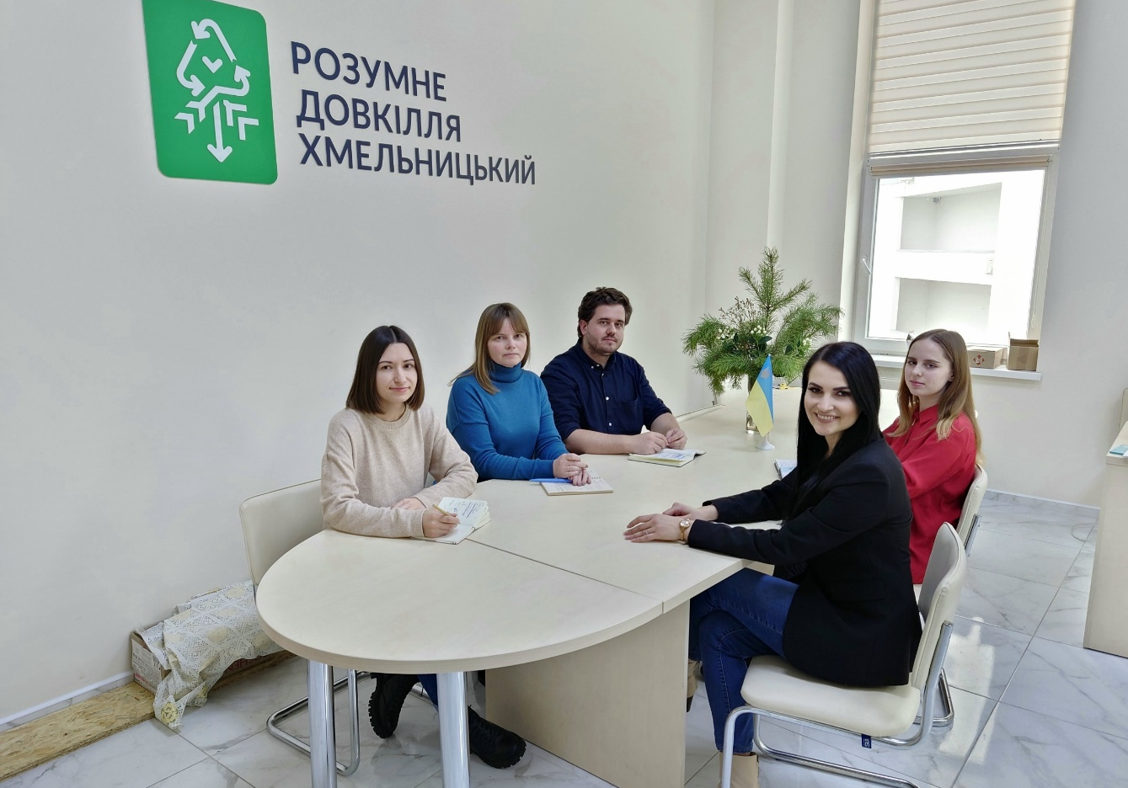
«Розумне Довкілля. Хмельницький»
Питаннями привального управління відходами у Хмельницькій громаді займається офіс реалізації проєкту «Розумне Довкілля. Хмельницький».

Slide 4
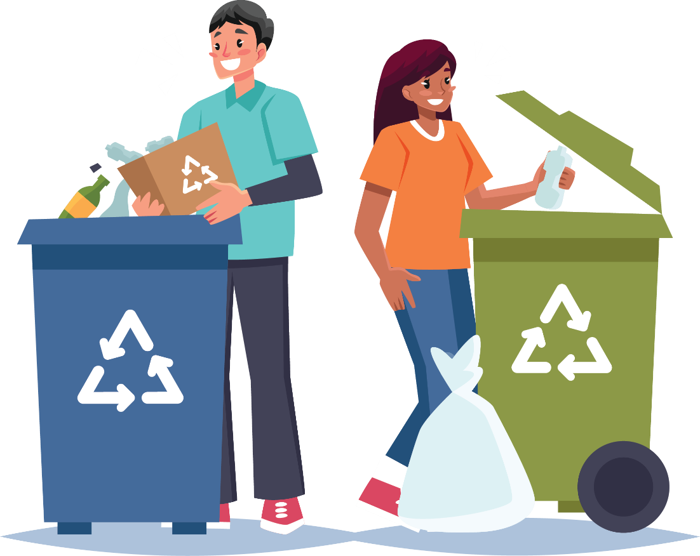
Мета нашої зустрічі
Спільно формувати в Хмельницькій громаді культуру управління відходами, адже зараз просто викидати сміття у смітник не є достатнім, потрібно більш свідомо підходити до цього питання.
Педагоги допомагають формувати базові звички у дітей, які потім визначають нас, як українське суспільство.
Тому, сьогодні детально розповімо, які вже є рішення в Хмельницькому, якими можна користуватися, та що кожен і кожна з нас можуть робити, аби бути гарним прикладом для наслідування.

Slide 5
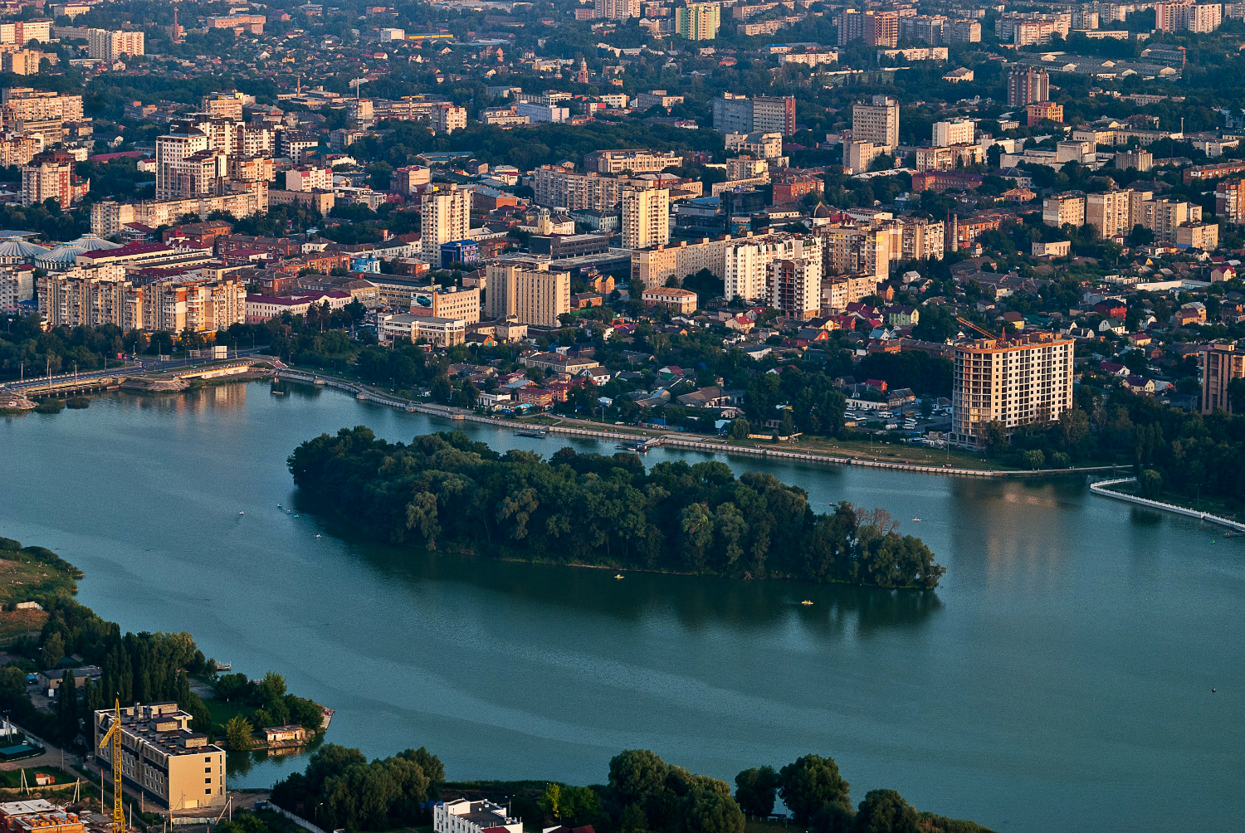
300 000 мешканців
з них 35 000 ВПО
Notes:
Це наше чудове місто. Вступ.
270 тис мешканців.
Місто що постійно зростає, наповнене молодими оптимістами, а також ми любимо називати себе Ринком Інновацій та Можливостей!

Slide 6
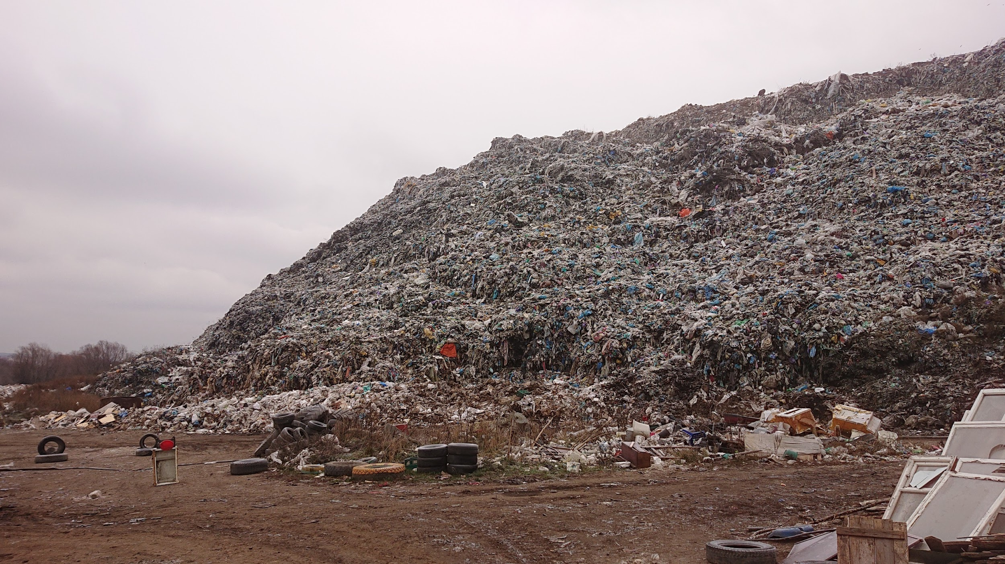
~100 000 тонн відходів щороку
Notes:
Як і більшість інших міст України, Хмельницький має справу з цілою низкою питань, що стосуються муніципальних твердих відходів. Останні 60 років ми просто збирали своє сміття та накопичували його на сміттєзвалищі. І це працювало, тому що було дешево, якщо не враховувати суттєве забруднення навколишнього середовища, та здоров'я людей.
Сьогодні полігон ТПВ - це небезпека для навколишнього середовища, що викидає небезпечний метан, вуглекислий газ, та інші парникові гази в атмосферу. Загроза пожежі теж є високою.
Кожного року ми додаємо близько 95,000 тон до ТПВ до нашого полігону, місця вже майже не залишилось. Ми перевищили проектну завантаженість полігону вже давно і у нас залишилося ще 4 чи 5 років.

Slide 7
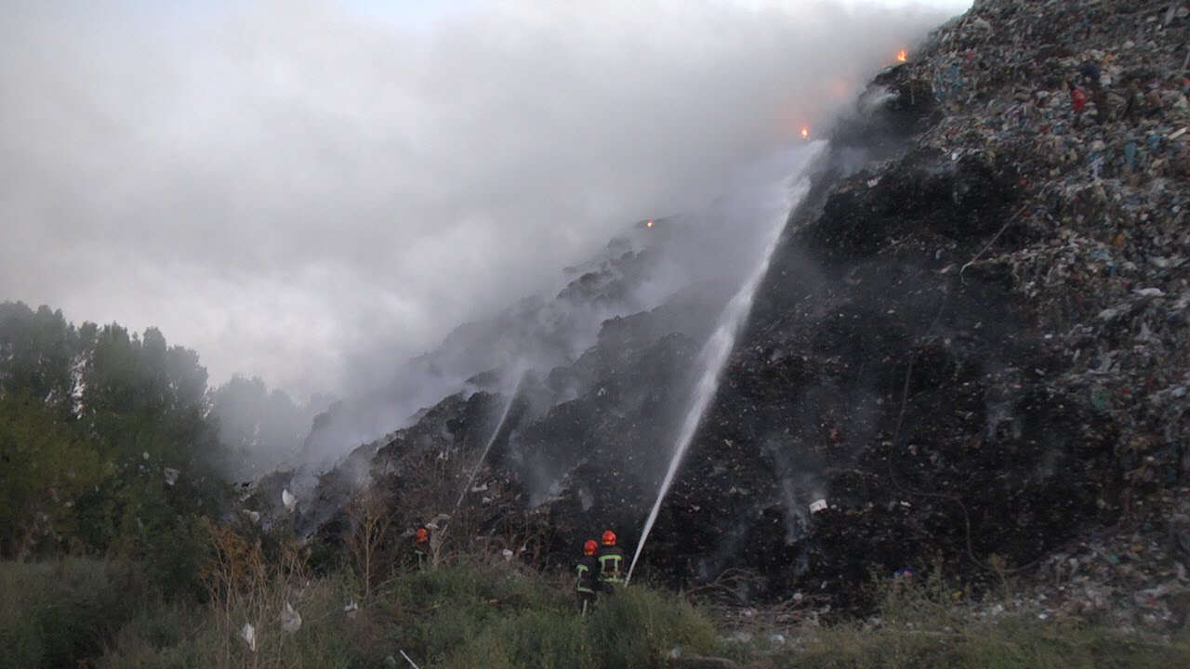
неприємний запах
викиди небезпечних газів
пожежі
Notes:
Як і більшість інших міст України, Хмельницький має справу з цілою низкою питань, що стосуються муніципальних твердих відходів. Останні 60 років ми просто збирали своє сміття та накопичували його на сміттєзвалищі. І це працювало, тому що було дешево, якщо не враховувати суттєве забруднення навколишнього середовища, та здоров'я людей.
Сьогодні полігон ТПВ - це небезпека для навколишнього середовища, що викидає небезпечний метан, вуглекислий газ, та інші парникові гази в атмосферу. Загроза пожежі теж є високою.
Кожного року ми додаємо близько 95,000 тон до ТПВ до нашого полігону, місця вже майже не залишилось. Ми перевищили проектну завантаженість полігону вже давно і у нас залишилося ще 4 чи 5 років.

Slide 8
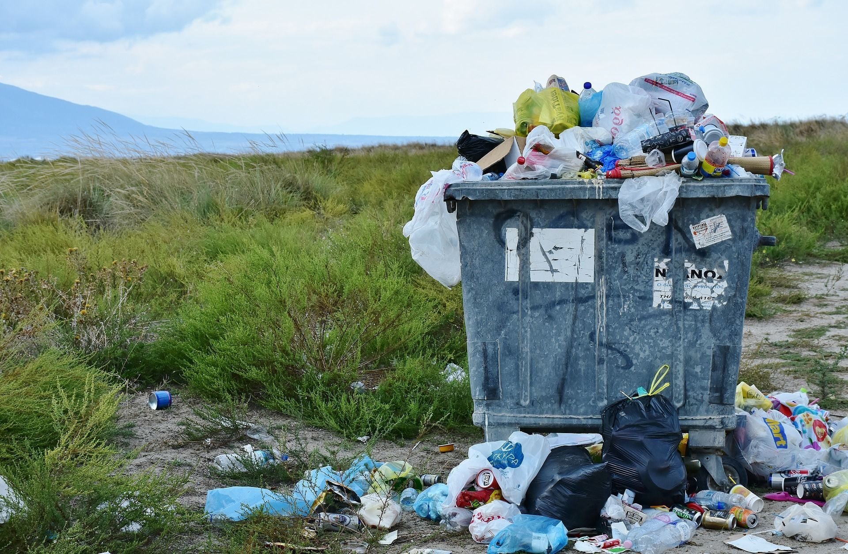
15 млн т відходів / рік
315 кг / рік
Сміття – причина зміни клімату

Slide 10
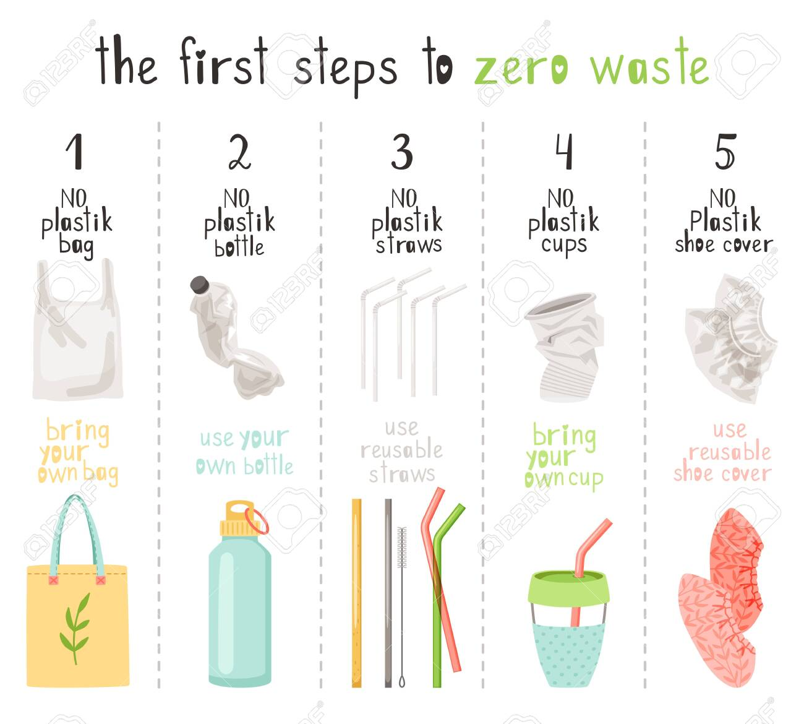
ЗАПОБІГАННЯ УТВОРЕННЮ ВІДХОДІВ
Свідома купівля товарів (не накопичуємо непотріб, купуємо тільки необхідні речі)
Відмова від продуктів у пакованні
Використання багаторазових речей і відмова від одноразових

Slide 11
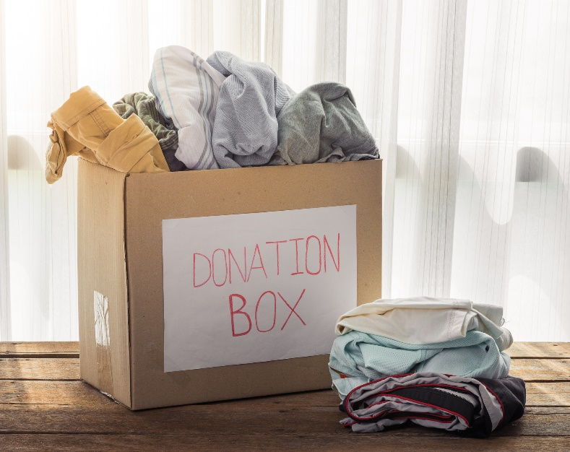
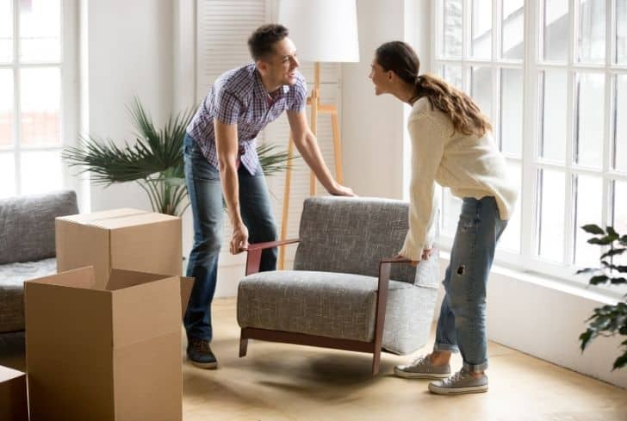
ПОВТОРНЕ ВИКОРИСТАННЯ
Поліетиленові пакетики можуть бути повторно використані при поході за покупками
Скляні банки доцільно використовувати в побуті для зберігання “закруток” чи інших продуктів
Величезна кількість паперу в офісах може бути використана двічі для друку чернеток
Одяг, посуд, побутова техніка, меблі та гаджети можуть бути повторно використані іншими людьми через різні благодійні організації, лікувальні установи

Slide 12
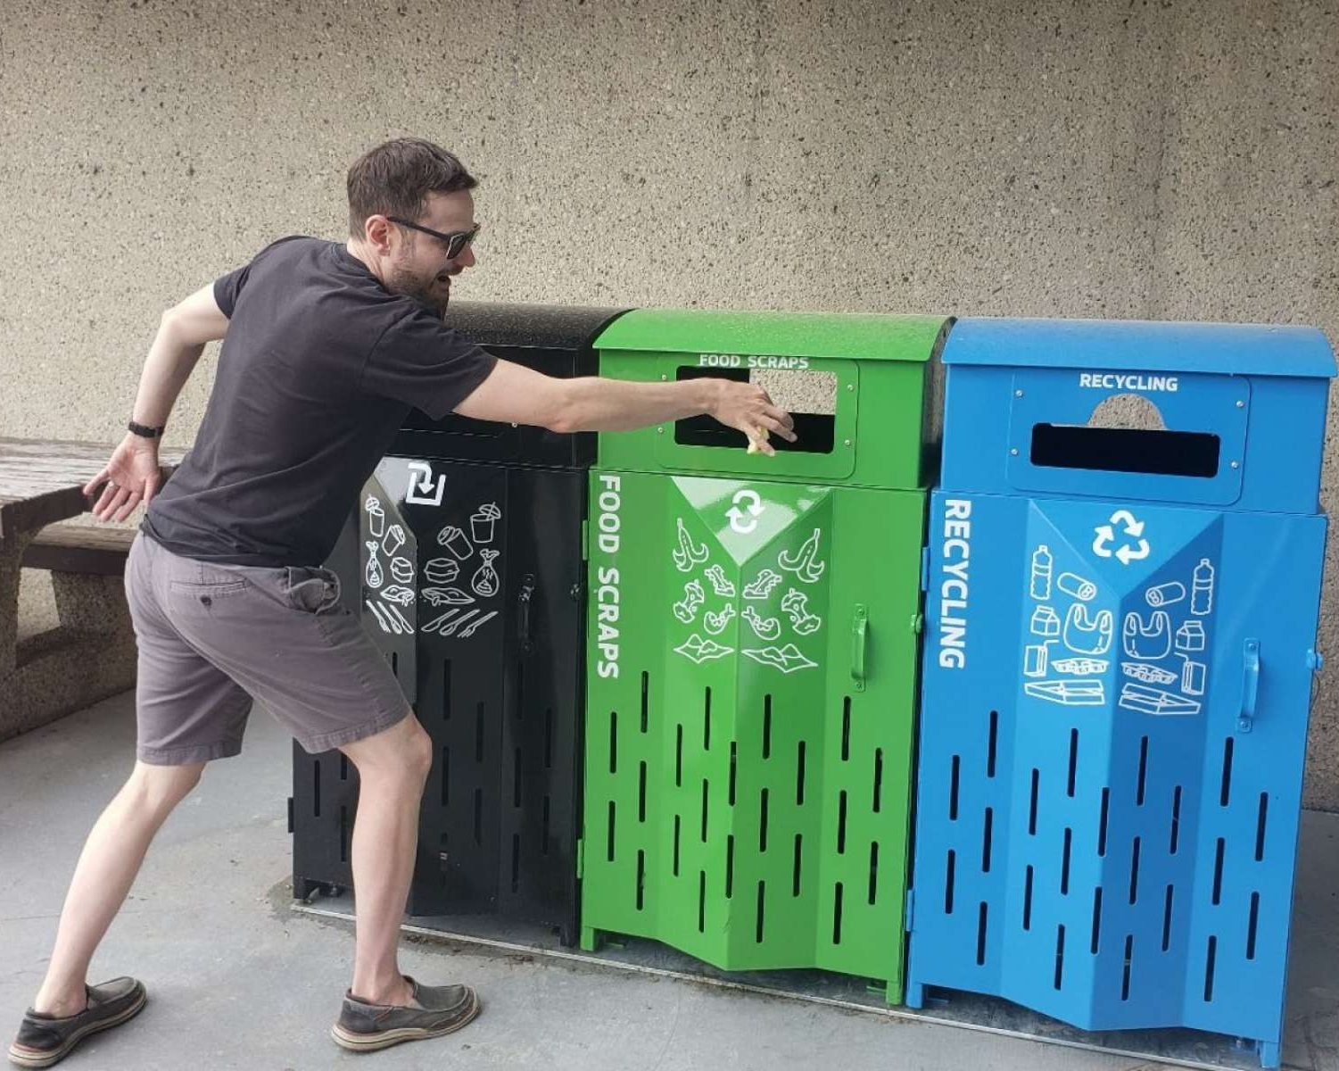
РЕЦИКЛІНГ (ВІДНОВЛЕННЯ)
Сортування - це розділення відходів на різні групи для їх подальшого рециклінгу.
Відновлення відходів - це використання відсортованих відходів для вироблення нових речей.
Усі відходи, щоб бути придатними до рециклінгу, мають бути чистими та сухими.

Slide 13
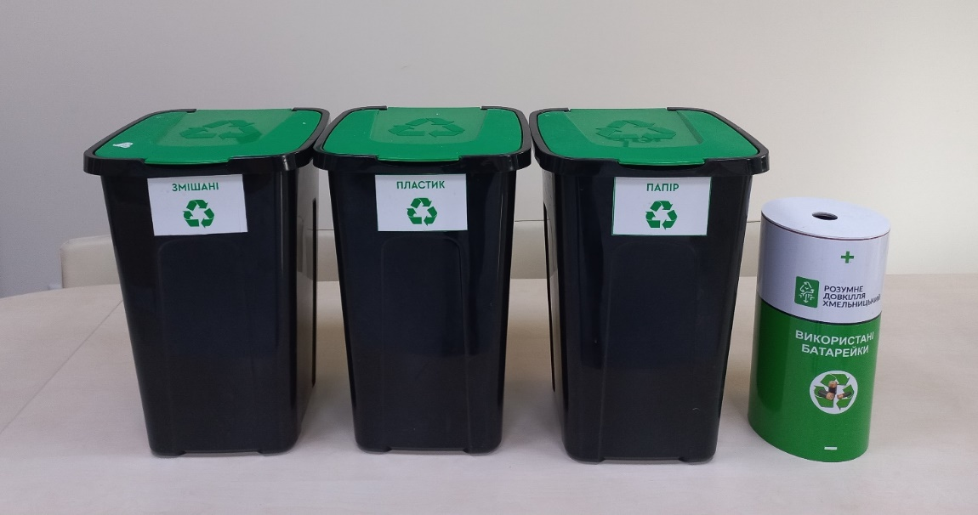
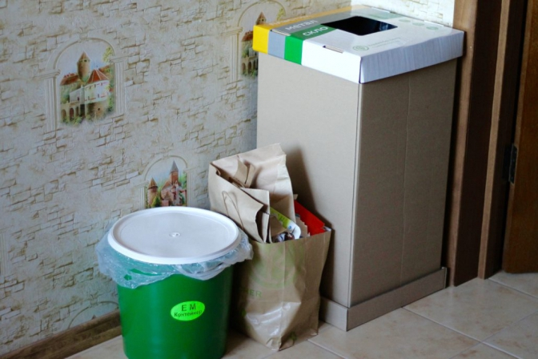
СОРТУВАННЯ
Не обов’язково купувати спеціальні контейнери для сортування різних видів відходів
Це можуть бути картонні коробки або інша об’ємна тара для тимчасового складування відходів
Якщо ви генеруєте невелику кількість відходів, то усе те, що можна здати на рециклінг, ви можете тимчасово складувати в одну ємність

Slide 14
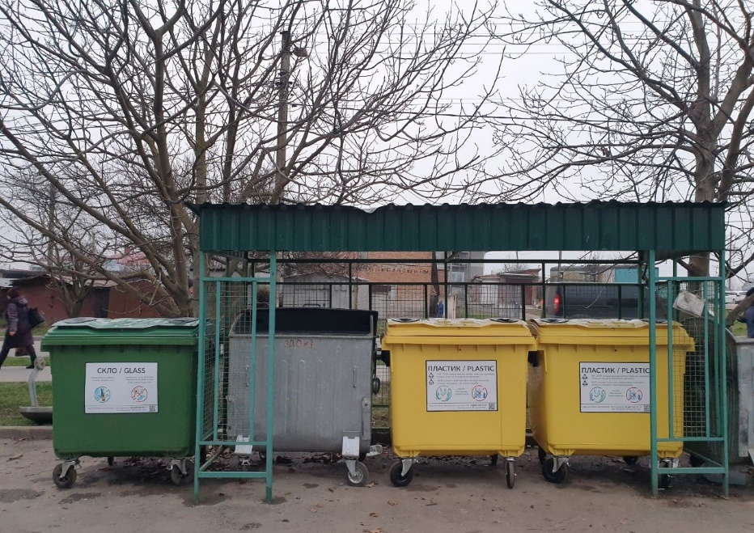
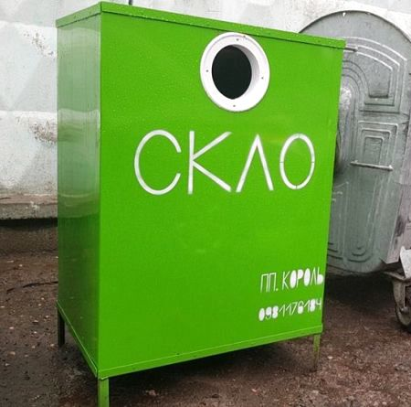
КОНТЕЙНЕРИ ДЛЯ СОРТУВАННЯ
Пластикові пляшки та пляшки від побутової хімії (PET1, HDME2)
Скло (зазвичай скляні пляшки, банки)

Slide 15
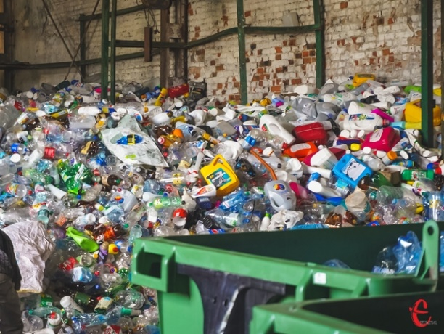
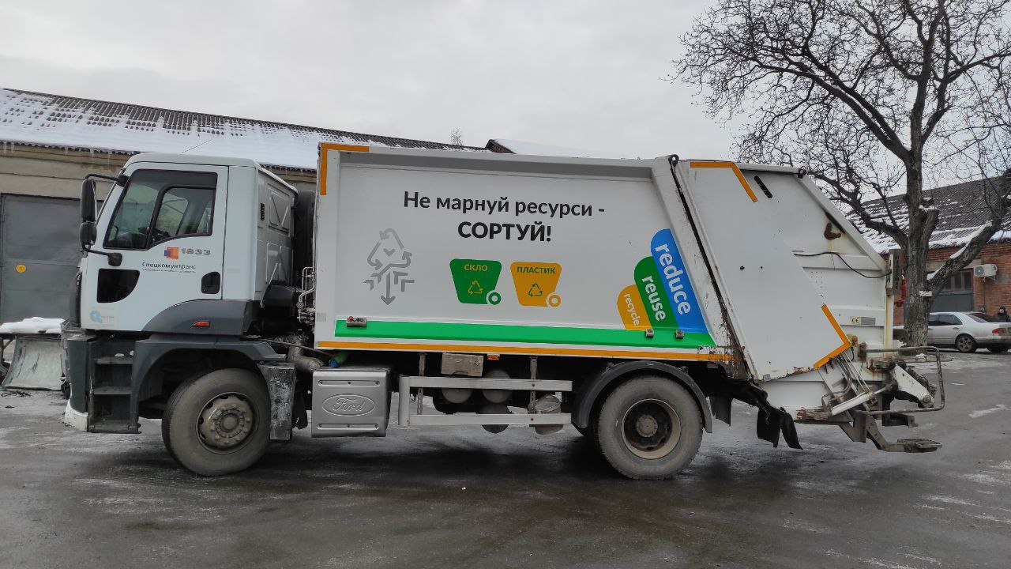
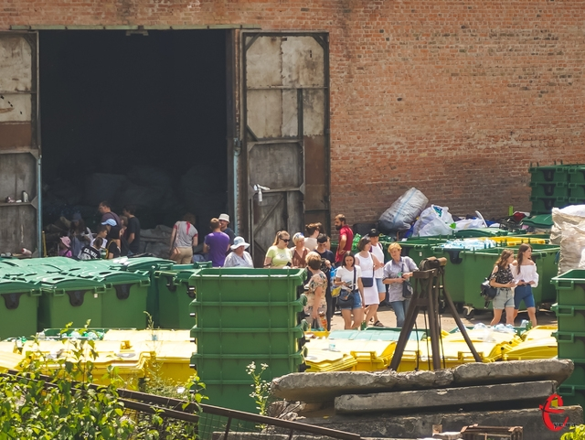
ВИВЕЗЕННЯ ТА ДОСОРТУВАННЯ ВІДХОДІВ
Автомобіль для збору перевезення пластику та скла, ХКП «Спецкомунтранс»
Дільниця сортування відходів, ХКП «Спецкомунтранс»

Slide 16
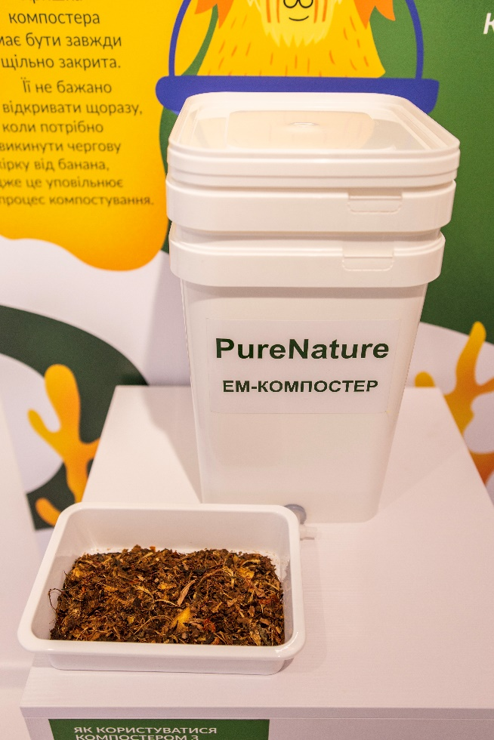
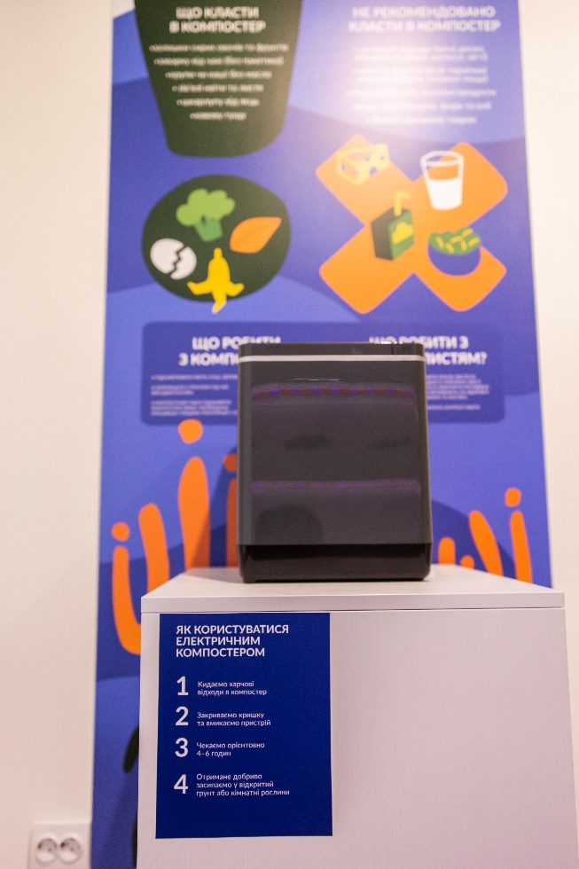
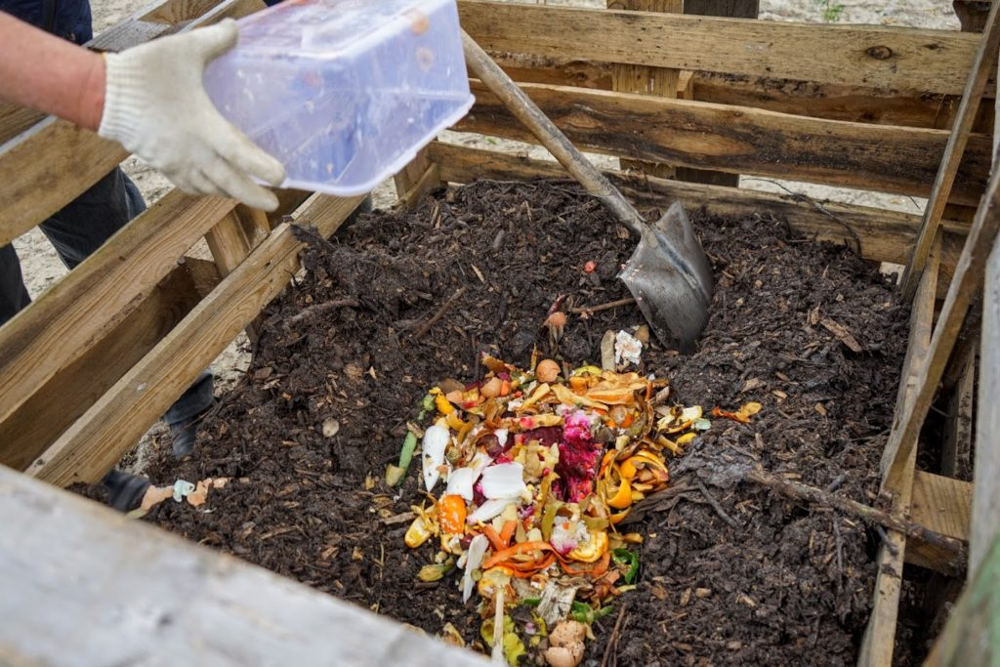
КОМПОСТУВАННЯ
Компостувальна станція ЛКП «Зелене місто»
Компостери в Гуфі-центрі

Slide 17
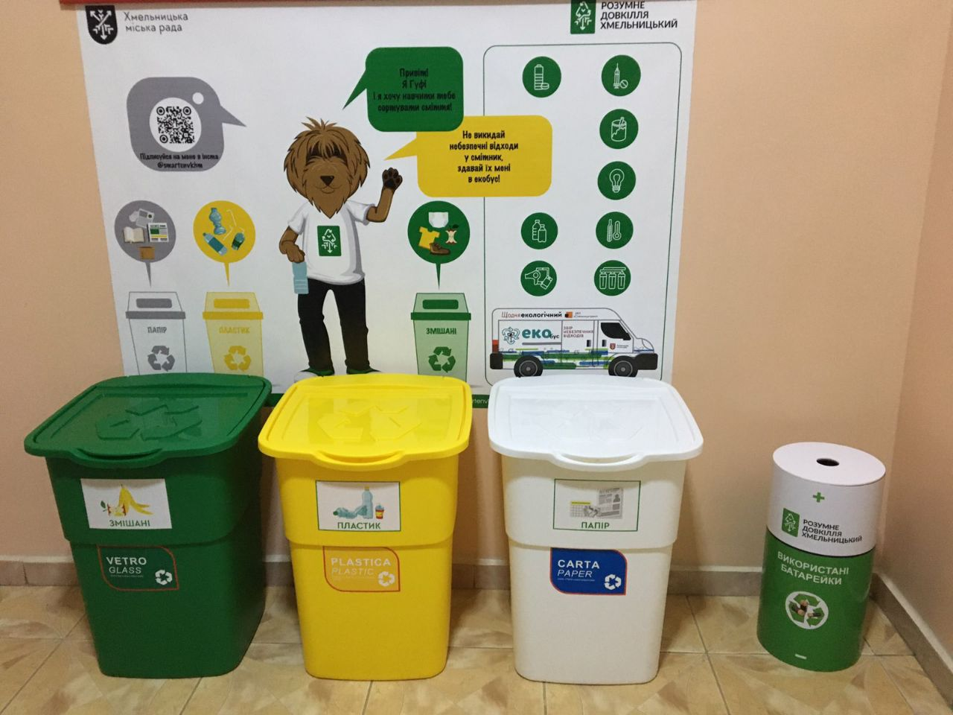
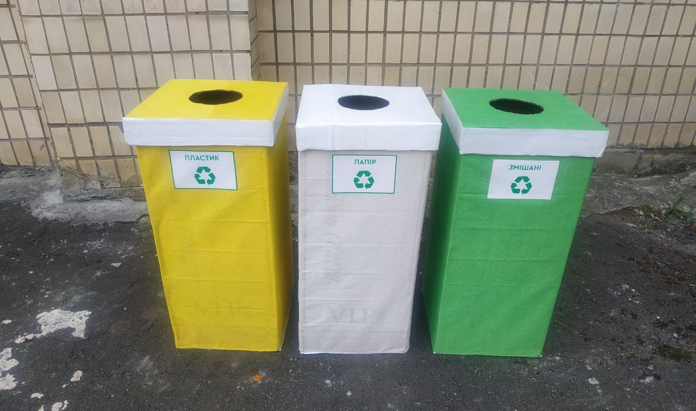
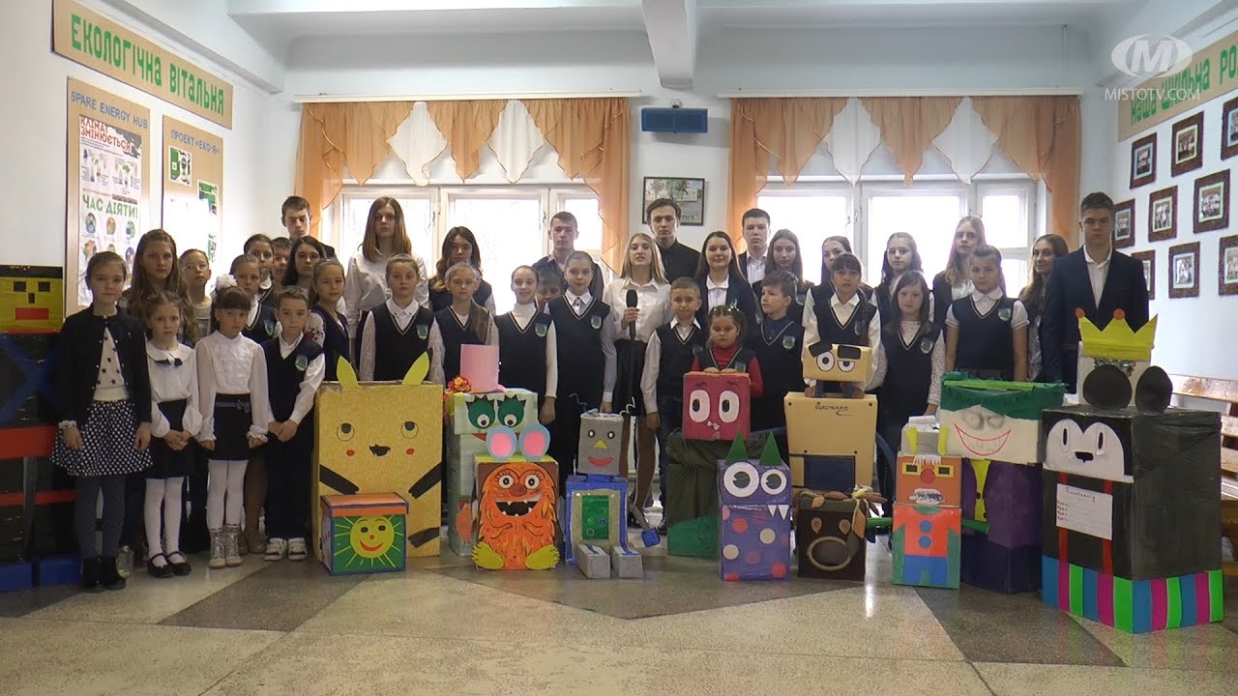
ОСОБЛИВОСТІ СОРТУВАННЯ У ШКОЛАХ
За можливості, організувати сортування відходів у класі

Slide 18
ОСОБЛИВОСТІ СОРТУВАННЯ
 | Пластик (жовтий контейнер) | Папір / Картон (білий контейнер) | Змішані відходи (зелений контейнер)
Що відсортовується | ПЕТ-пляшка, кришка, тара від побутової хімії | Білий папір, картон, пакувальні коробки, паперові пакети, друкована продукція | Усе інше
Що НЕ кидати в контейнер | Поліетилен (пакети), непрозорі пляшки з-під йогурту, молока, одноразовий посуд, пластикова тара від тортів | Тетрапак (паковання від соків, йогуртів тощо), паперові стаканчики, серветки, туалетний папір, чеки. | Те, що можна відсортувати у контейнери для пластику та паперу
Як відсортовувати | Пластик має бути чистим, без рідини. Пляшку потрібно спресувати (вивільнити повітря) | Папір має бути чистим та сухим. Прибрати наклейки чи скотч
Батарейки та дрібні акумулятори потрібно відсортовувати у спеціальний для цього контейнер. Слідкуйте за якістю батарейки, аби не було спричинене загоряння

Slide 19
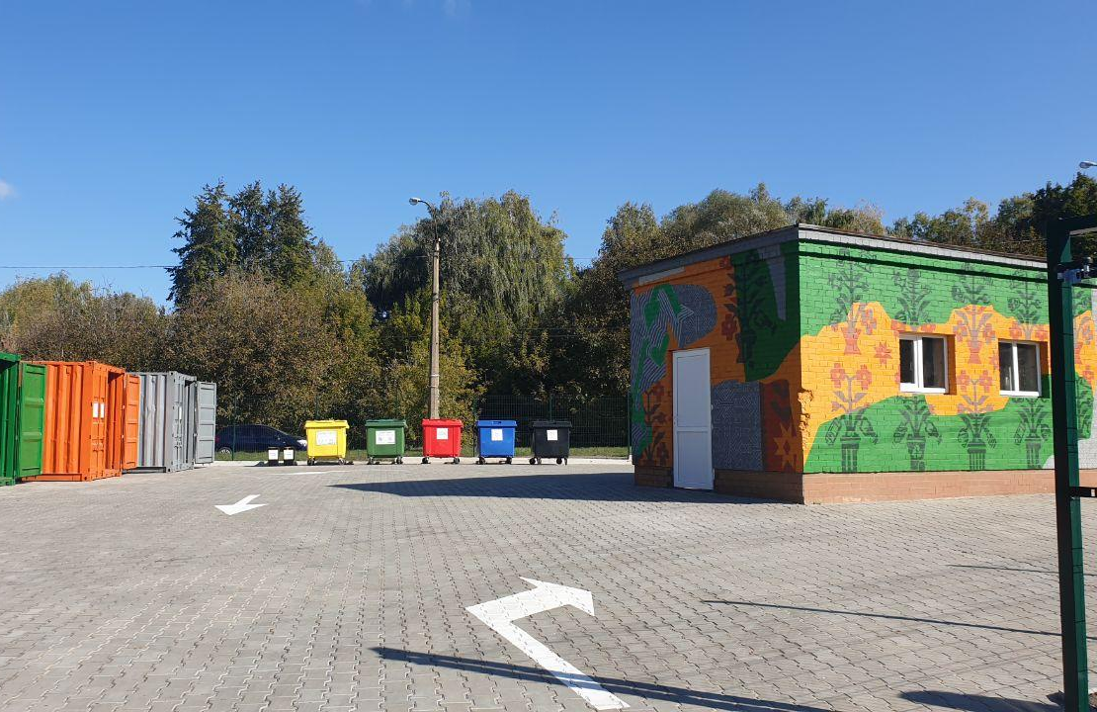
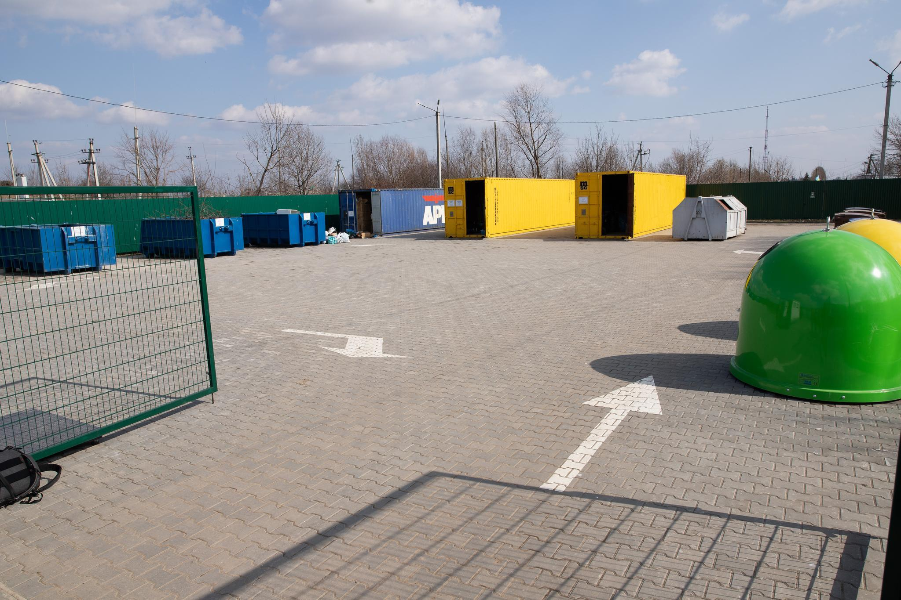
ЦЕНТРИ УПРАВЛІННЯ ВІДХОДАМИ
Центри управління відходами – це місця, куди кожен мешканець Хмельницької громади може здати безкоштовно відходи для їх видалення, відновлення (рециклінгу) та повторного використання.
м-н Ракове, перехрестя вулиць Чорновола та Пілотської
вул. Проспект Миру, 7

Slide 20
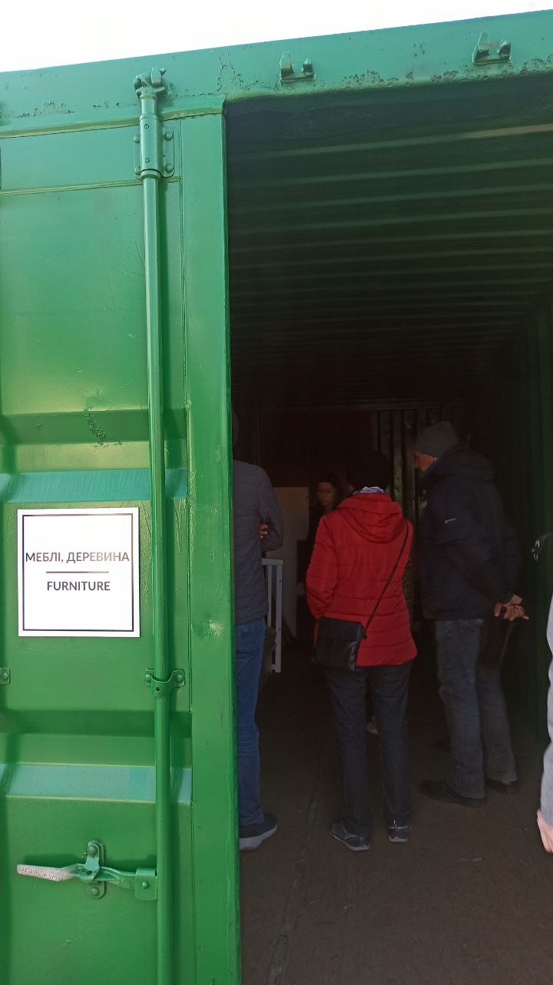
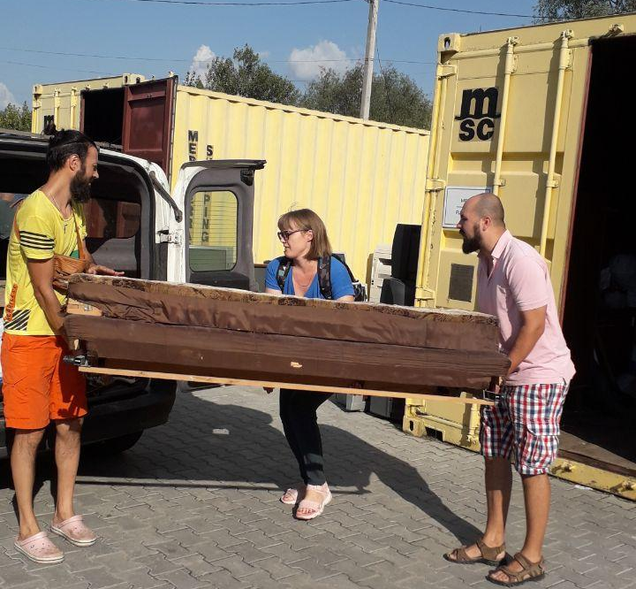
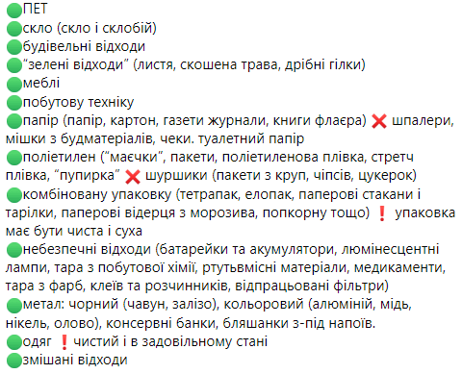
ЦЕНТРИ УПРАВЛІННЯ ВІДХОДАМИ

Slide 21
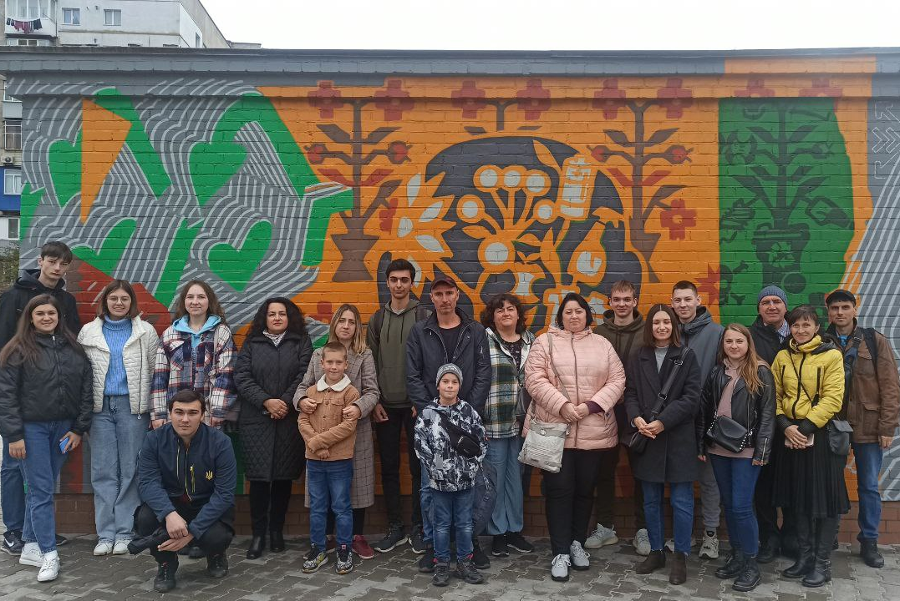
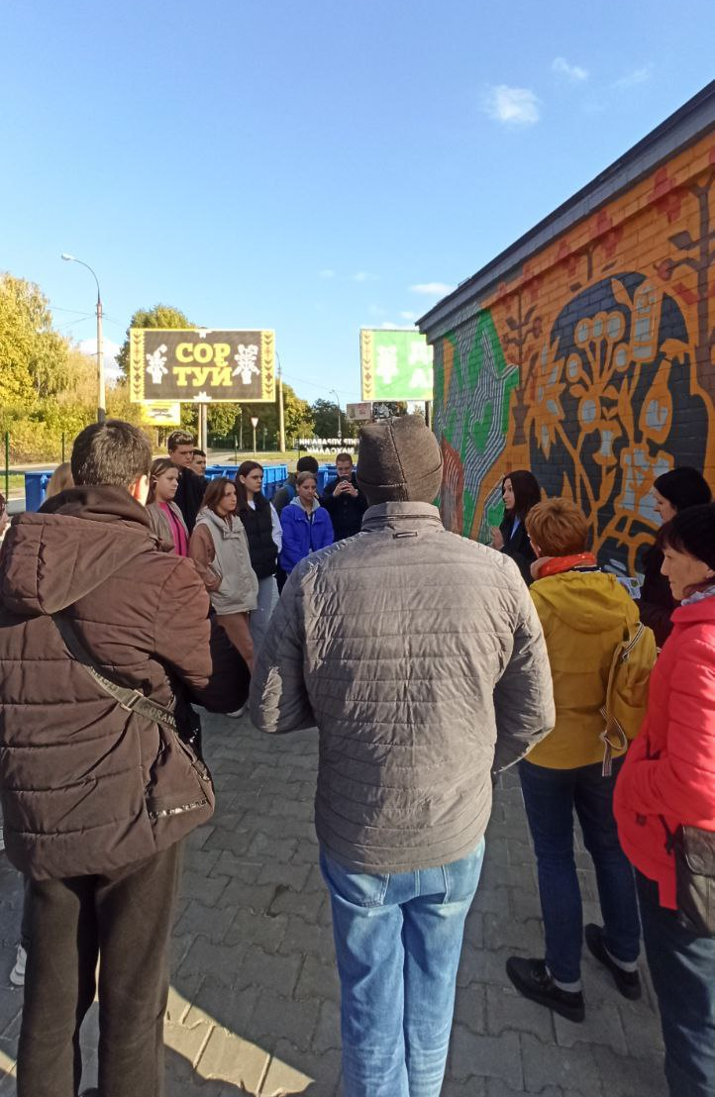
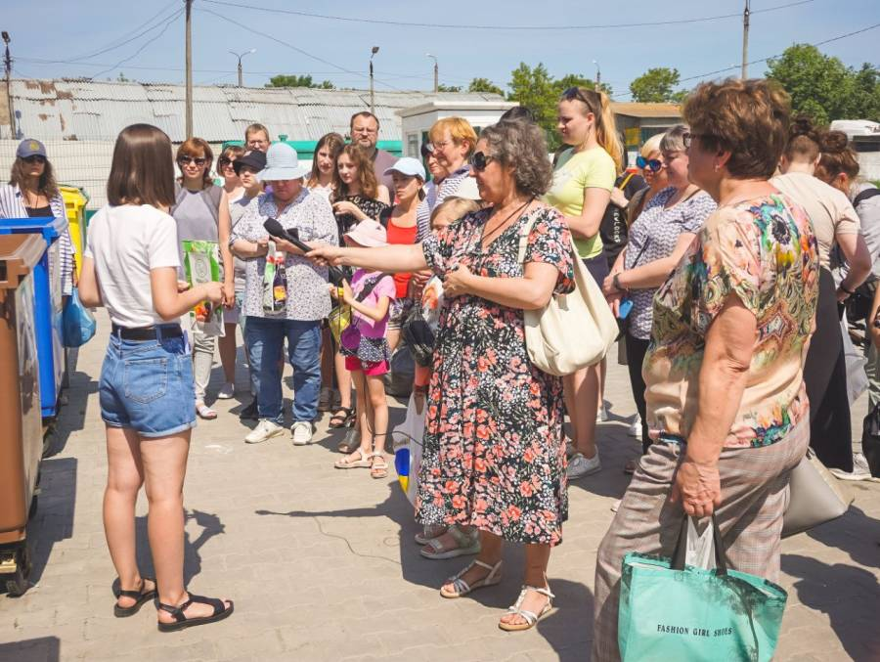
ЦЕНТРИ УПРАВЛІННЯ ВІДХОДАМИ
У Центрах управління відходами періодично проводяться навчальні заходи, майстер-класи про сортування відходів.
Ви вільно також можете завітати на центри з учнями.

Slide 22
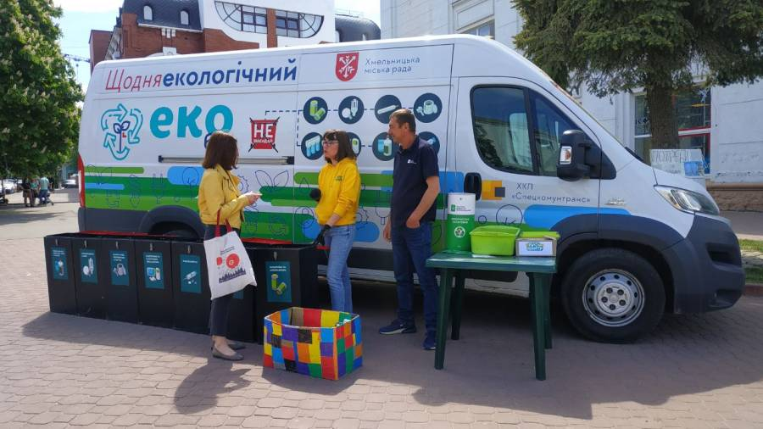
ЕКОБУС
Екобус приймає безкоштовно небезпечні відходи у складі побутових від жителів громади.
Щомісячний розклад Екобусу можете знайти на сторінках «Розумне Довкілля. Хмельницький» у соціальних мережах.
З червня 2018 року по грудень 2023 року
зібрано:
86 728 шт - люмінесцентних ламп
21 799,5 кг - батарейок
6 526 шт - термометрів
6 198 кг - медикаментів
4 791 кг - відпрацьованого електричного та електронного обладнання
4 938 кг - фарби, клеїв, розчинників (із тарою)

Slide 23
ЕКОБУС

Slide 24
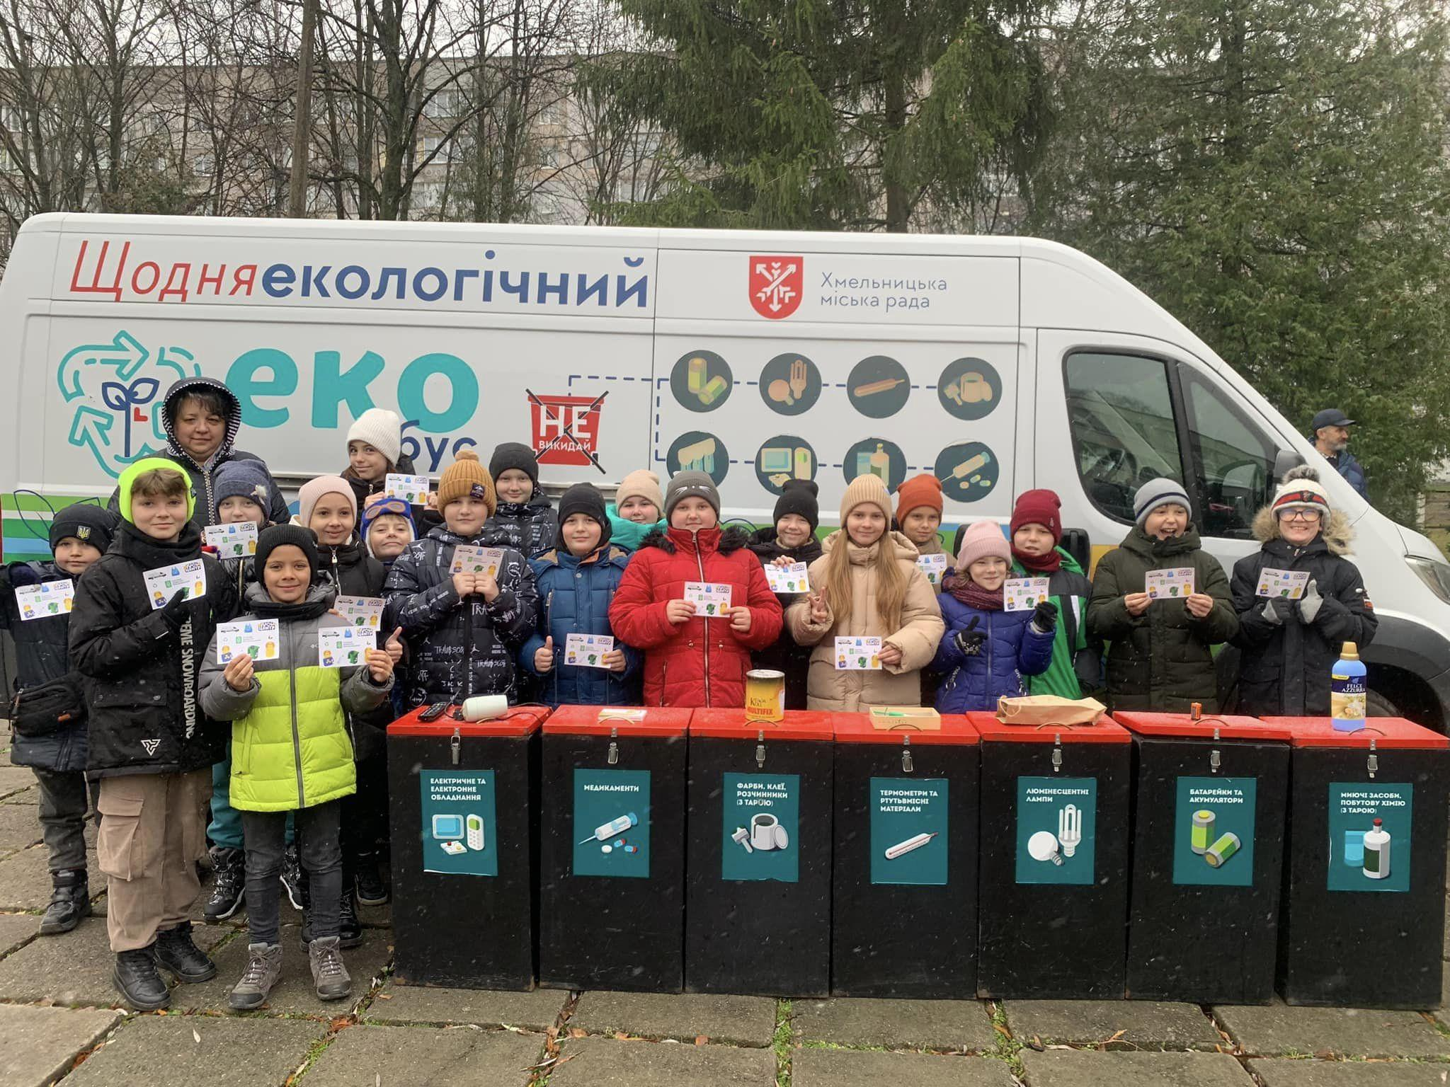
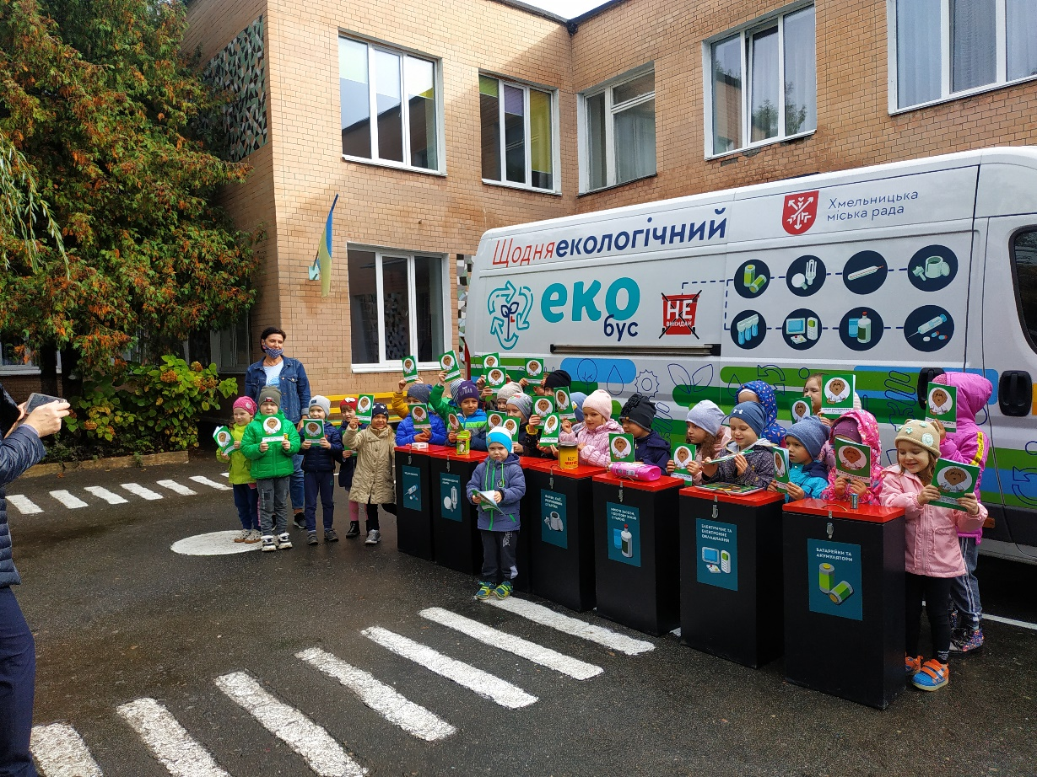
ЕКОБУС ТА ВІЗИТИ В НАВЧАЛЬНІ ЗАКЛАДИ

Slide 25
ДОДАТКОВІ НАВЧАЛЬНІ МАТЕРІАЛИ

Slide 26
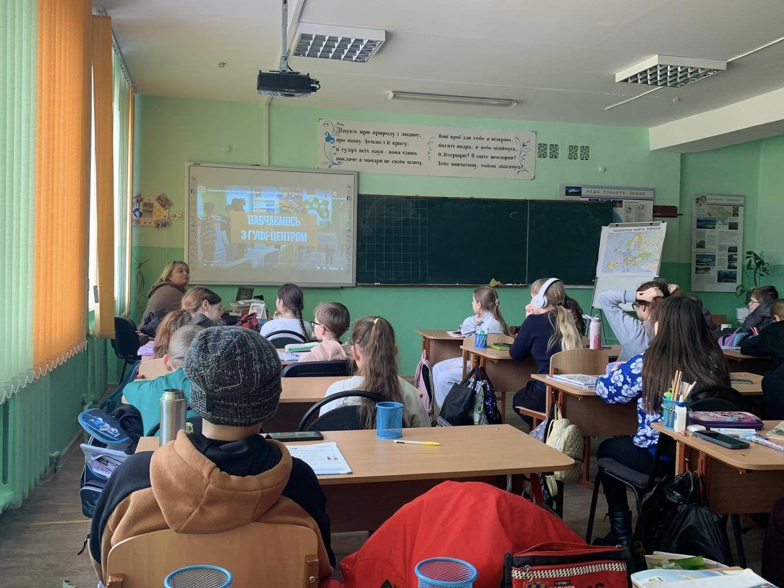
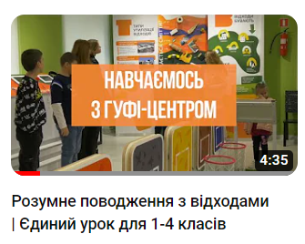
ДОДАТКОВІ НАВЧАЛЬНІ МАТЕРІАЛИ
Єдиний урок про розумне управління відходами
Для 1-4 класів https://youtu.be/sbpqca65GWM
Для 5-11 класів https://youtu.be/CPXTIOnJPIE
Єдиний урок у 5-А класі СЗОШ № 27 імені Дмитра Іваха

Slide 27
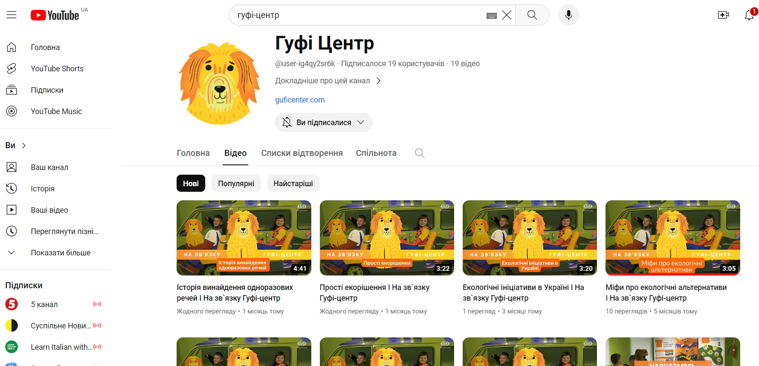
ДОДАТКОВІ НАВЧАЛЬНІ МАТЕРІАЛИ
Відео «На зв’язку Гуфі-центр»
https://www.youtube.com/@user-ig4qy2sr6k/videos
Відео на різні теми, наприклад, компостування, історія сміття, маркування паковань, як відмовитися від поліетилену тощо.

Slide 28
ДОДАТКОВІ НАВЧАЛЬНІ МАТЕРІАЛИ
Відео з псом Гуфі
https://www.youtube.com/@user-ft7ky1wi5x/videos
На YouTube каналі «Розумне Довкілля. Хмельницький» знайдете відео з Гуфі, наприклад, про рекомендації Гуфі щодо екологічного пікніка, спалення листя, роботи Екобусу тощо.

Slide 29
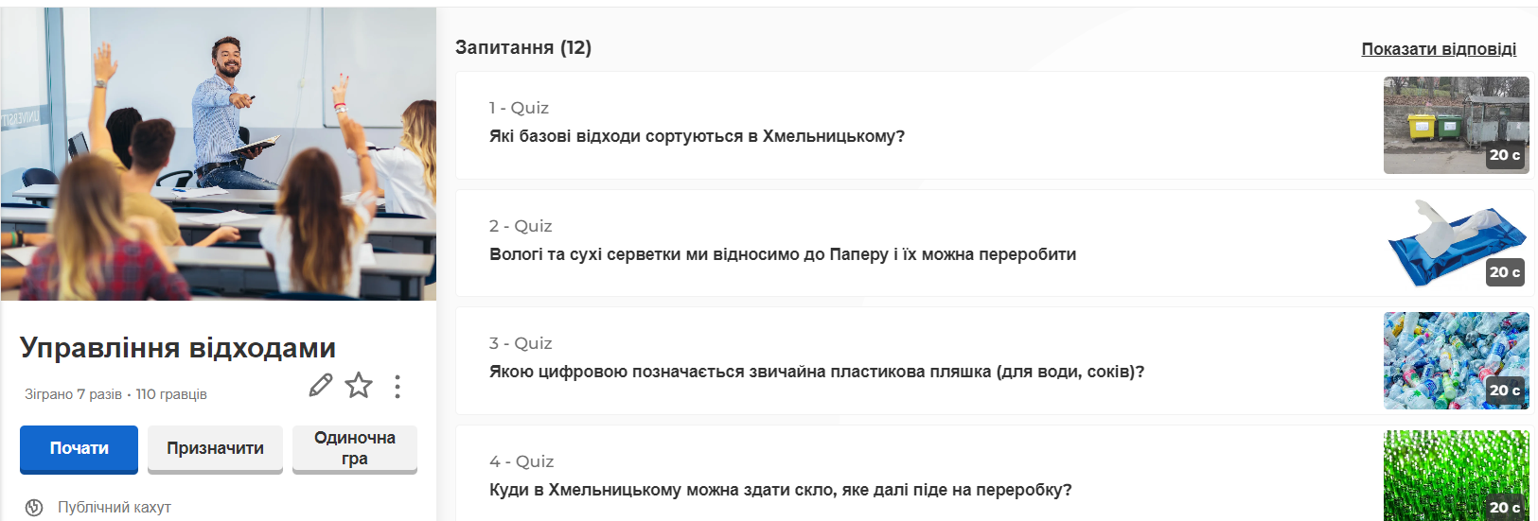
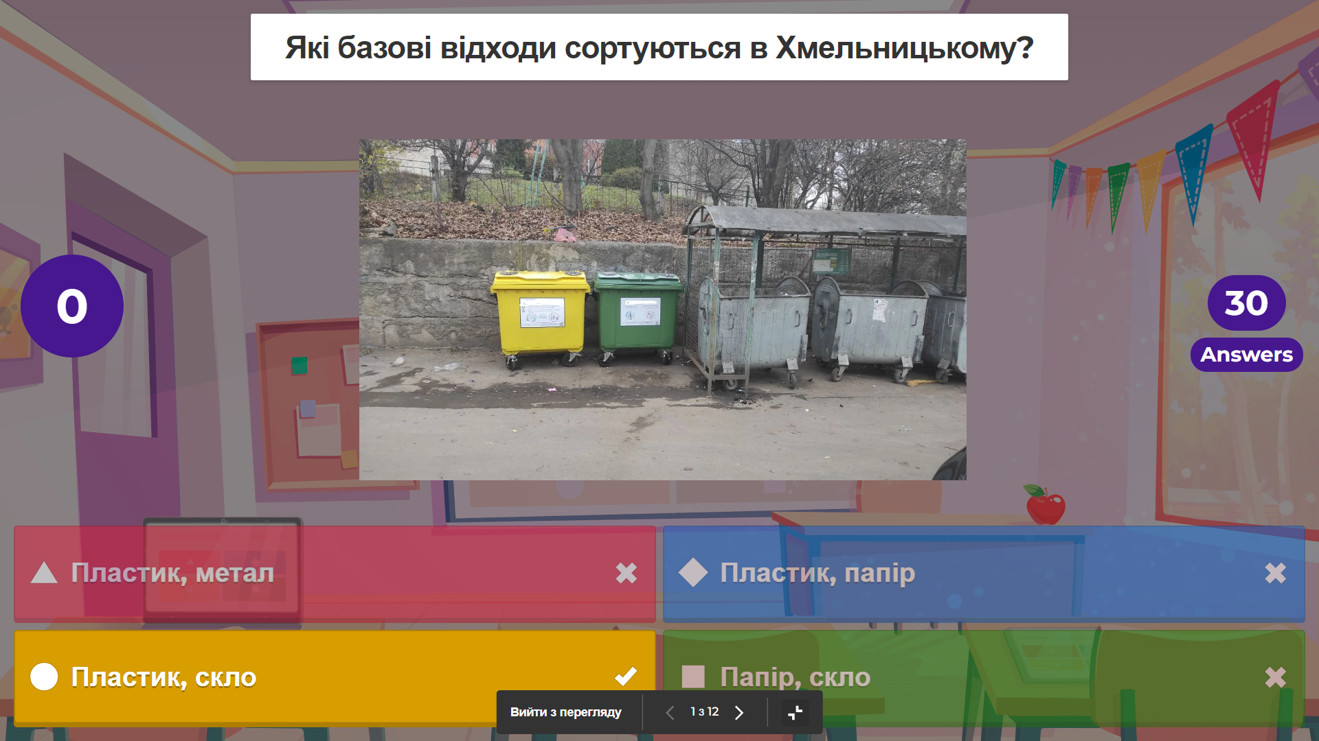
ДОДАТКОВІ НАВЧАЛЬНІ МАТЕРІАЛИ
Інтерактивні ігри Kahoot!
https://create.kahoot.it/details/2984e877-96ce-4bfc-be99-fa02fe3b4ab6
За посиланням можете запустити нашу гру «Управління відходами».

Slide 30
ДОДАТКОВІ НАВЧАЛЬНІ МАТЕРІАЛИ
Дитячі екологічні відео від ПЛЮСПЛЮС
https://www.youtube.com/watch?v=VjrEr0WtIMY&list=PLmMdc5EtRgSgzX5PuoA5QLxpCnadY-l26&pp=iAQB

Slide 31
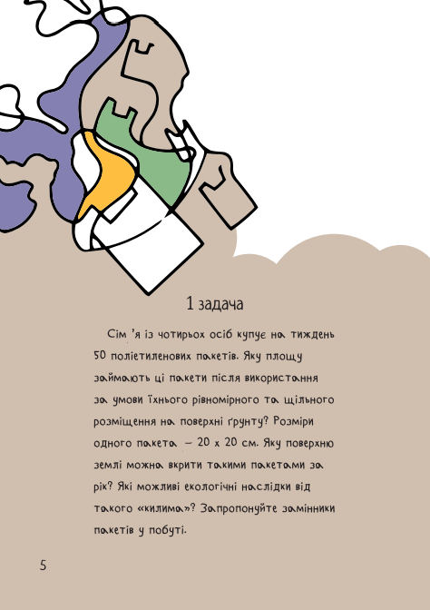
ДОДАТКОВІ НАВЧАЛЬНІ МАТЕРІАЛИ
Посібник для вчителів та вчительок «Впровадження zero waste принципів у шкільні уроки»
https://zerowaste.org.ua/wp-content/uploads/2022/09/vprovadzhennya-zero-waste-prynczypiv-u-shkilni-uroky.pdf
Навчальний посібник складається з задач та завдань для різних предметів 5-11 класів на прикладах zero waste. Наприклад, на уроках діти можуть рахувати не яблука, а кількість відходів їжі, листя та кількість компосту. На уроках української мови — розрізняти паковання та пакування і чому упаковка не Ок.
Посібник випустила Харківська громадська організація «Центр медійних та громадських ініціатив» (Kharkiv Zero Waste).

Slide 32
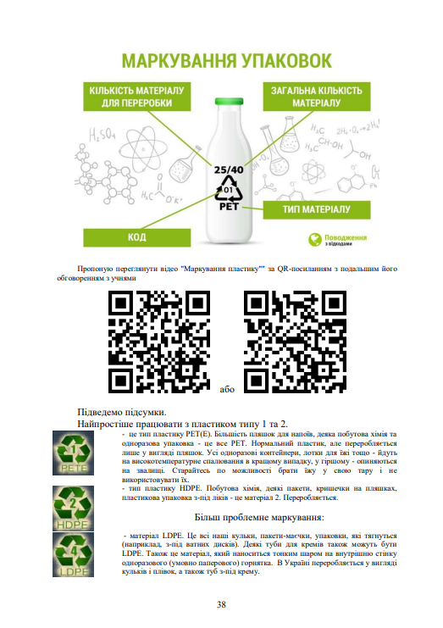
ДОДАТКОВІ НАВЧАЛЬНІ МАТЕРІАЛИ
Методичний посібник «Виховання в учнів культури сортування побутових відходів»
https://ecozakarpat.gov.ua/wp-content/almanah/metodychka.pdf
Крім теорії у посібнику є практична частина, спрямована на інтегрований розвиток наскрізних умінь учнів, укладена з власних тематичних розробок авторів-упорядників, що дозволяє творчо використовувати їх як на заняттях, так і в позаурочній роботі.
Бабука Г.Й., Кречко О. В. Виховання в учнів культури сортування побутових
відходів. Методичний посібник / Г.Й. Бабука, О.В. Кречко. - Ужгород, 2021. - 124 с

Slide 33
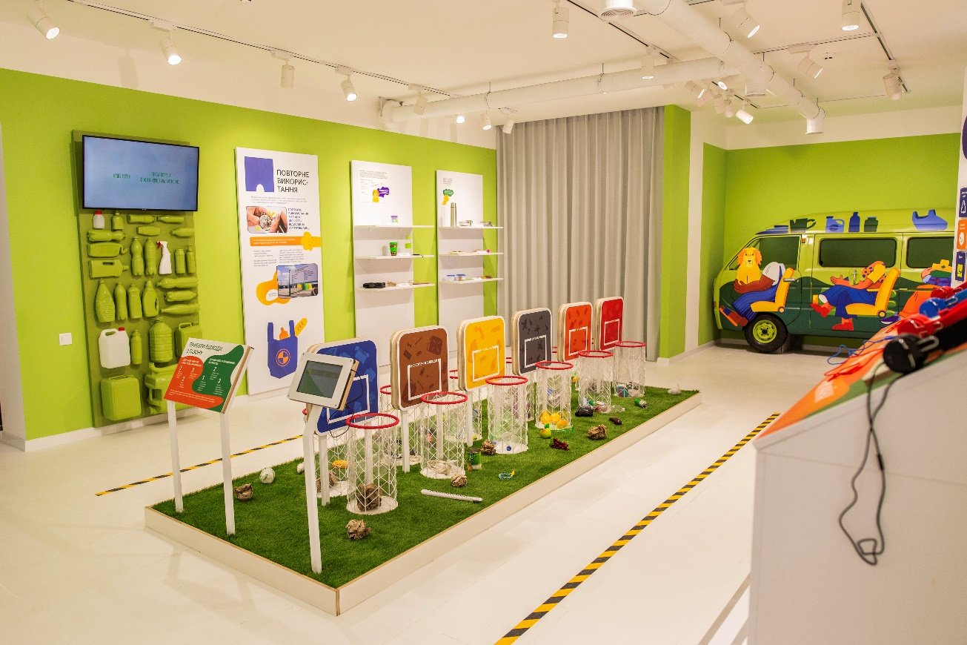
ГУФІ-ЦЕНТР
Навчальний центр поводження з відходами «Гуфі-центр» - інтерактивний простір, який вчить розумному управлінню відходами
Сайт: https://guficenter.com/
Адреса: м. Хмельницький, вул. Марка Кропивницького, 6А (2-ий поверх)
Графік:
Пн – Пт: 9:00 – 18:00
Сб: 11:00 – 16:30
Телефон: 067 359 00 34

Slide 34
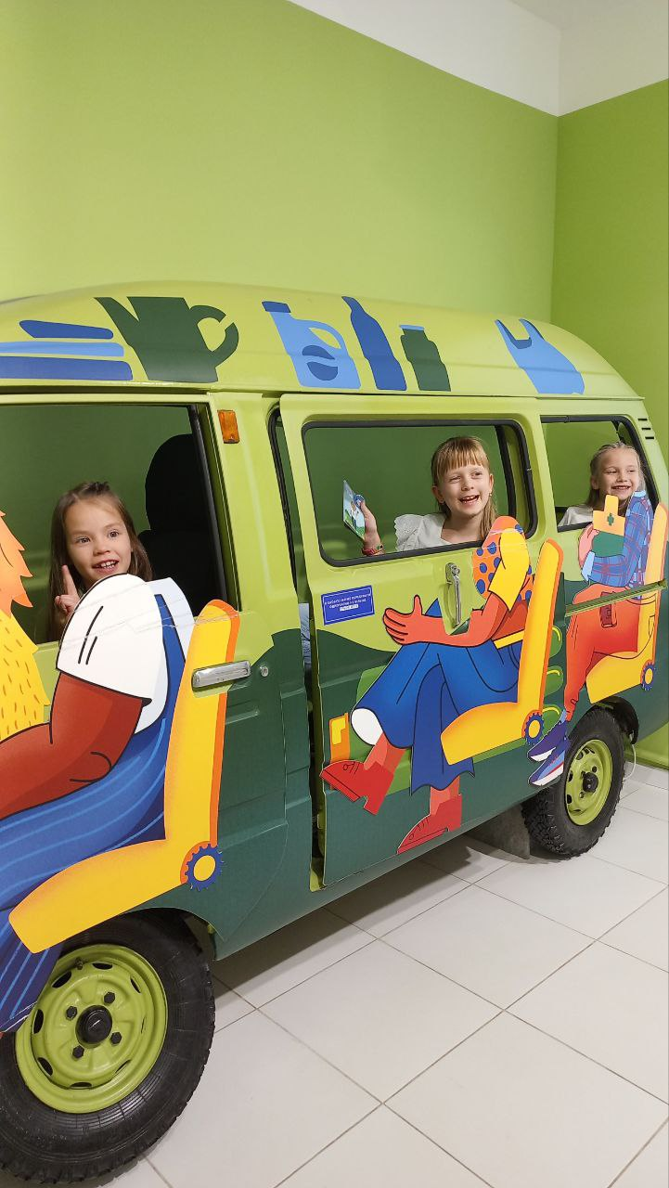
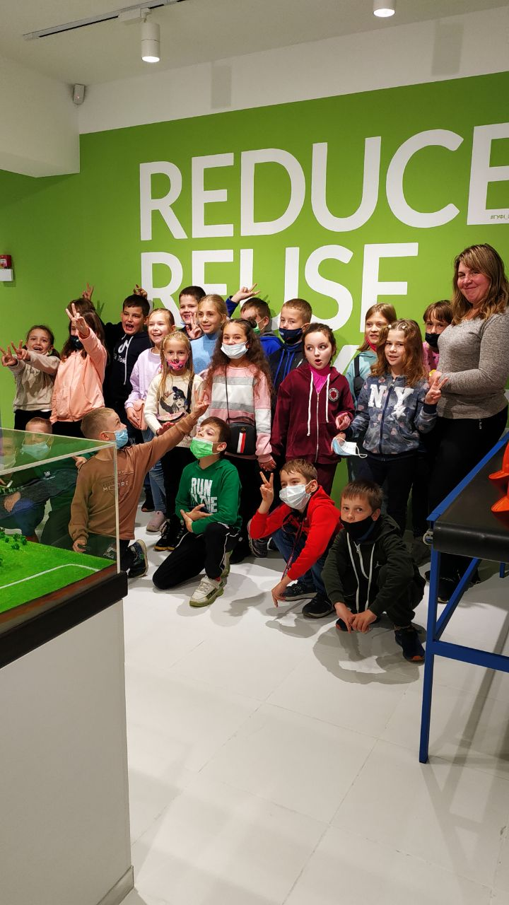
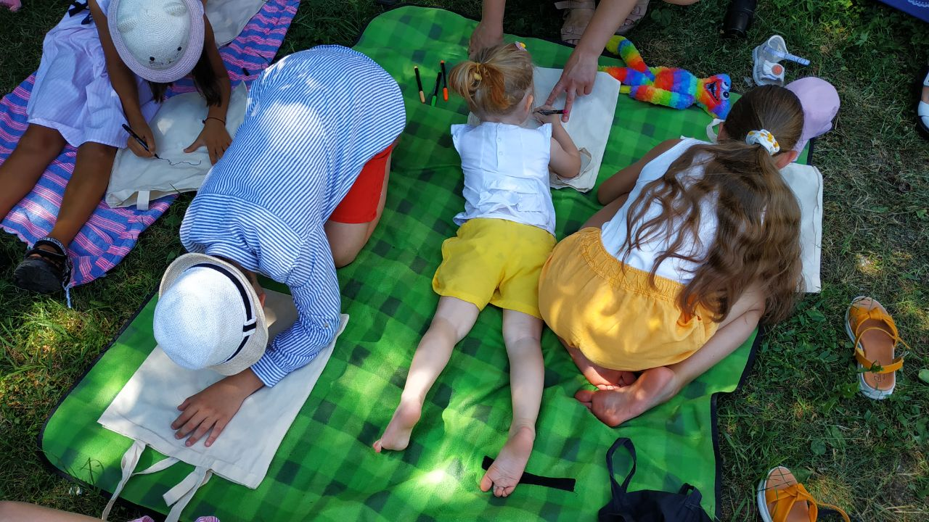
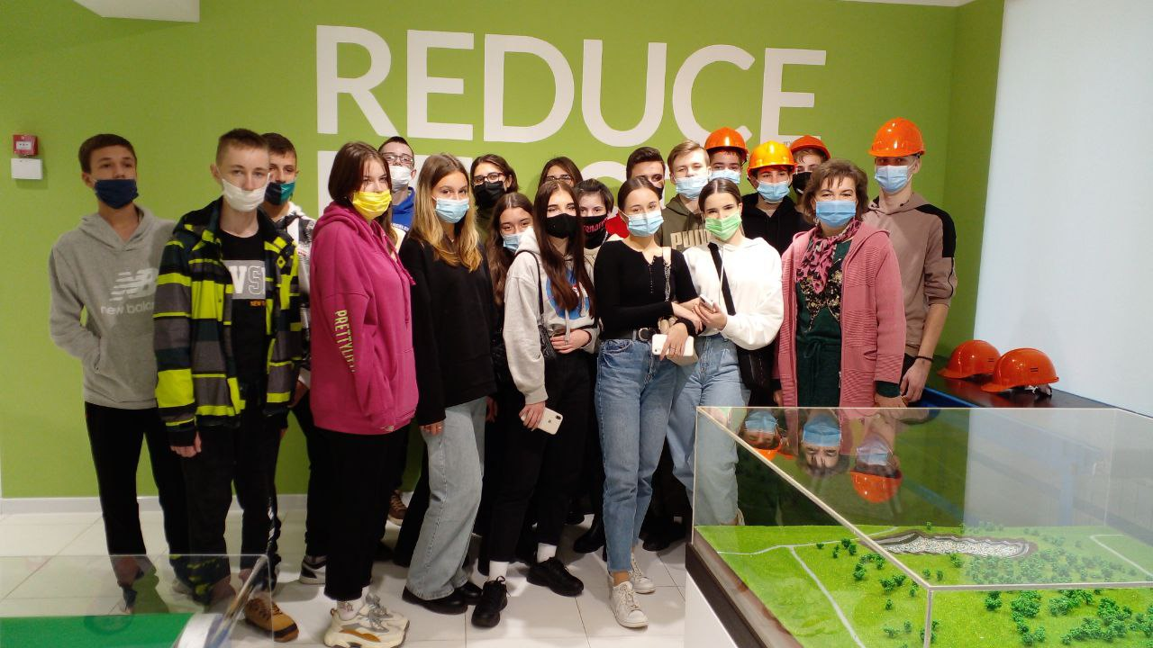
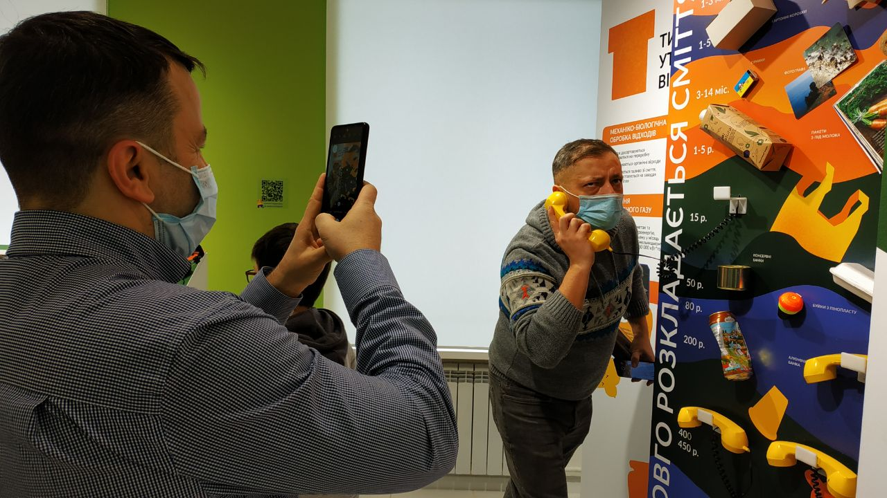
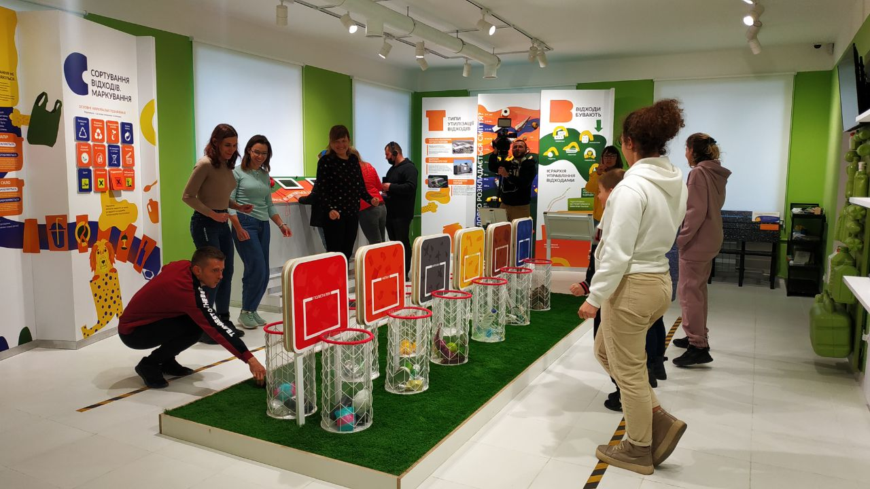
ГУФІ-ЦЕНТР

Slide 35
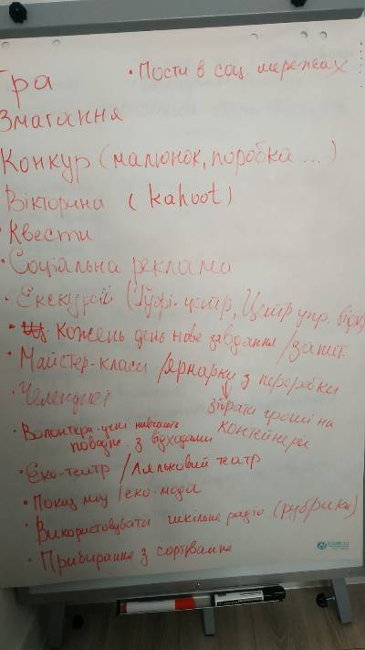
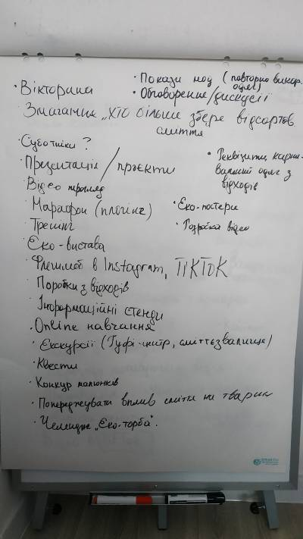
ІДЕЇ ДЛЯ ВЗАЄМОДІЇ З УЧНЯМИ
Напрацювання відповідальних за сортування вчителів.
Січень 2022 року

Slide 36
НАГАДУВАННЯ
Щоб отримати цю презентацію, залиште свій e-mail у чаті.

Slide 37
Чи стануть світ, країна та місто чистішими, залежить від бажання змінюватися та ставлення до довкілля кожного з нас.

Slide 38
Запитання?
Коментарі?

Slide 39
Дякую за увагу!
м. Хмельницький вул. С. Бандери, 2/1а, офіс 323 tel: +38 096 838 4476 E-mail: smart.env.khm@gmail.com

